Slide 1





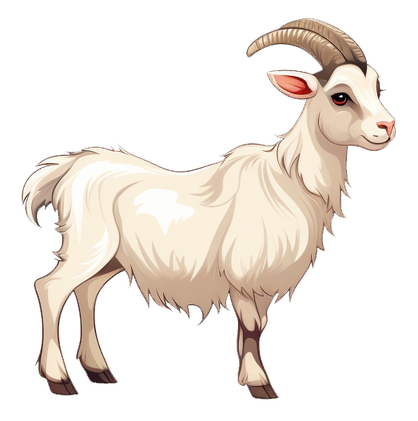








ВО
ДА
РЫ
БА
КО
ЗА
СЕ
НО
МЫ
ЛО
НО
ТЫ
ВА
ЗА
КИ
ВИ
СО
ВА
ПИ
ЛА

